Slide 1
DIPLOMADO EN PROGRAMACIÓN WEB
Repositorios de Gestión de Proyectos y Control de Versiones
Prof. Damián Flores

Slide 2
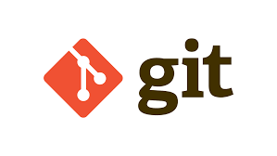
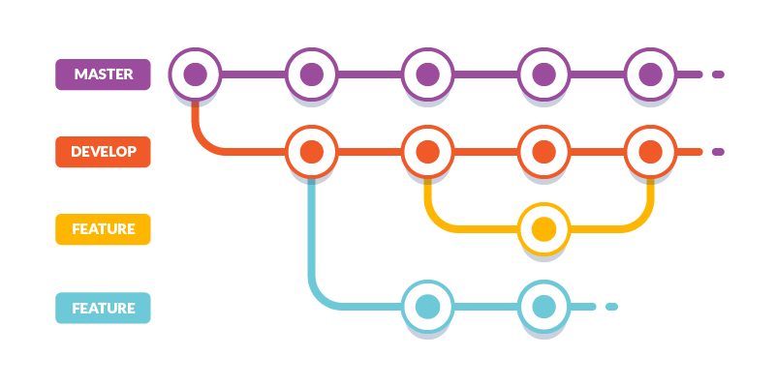
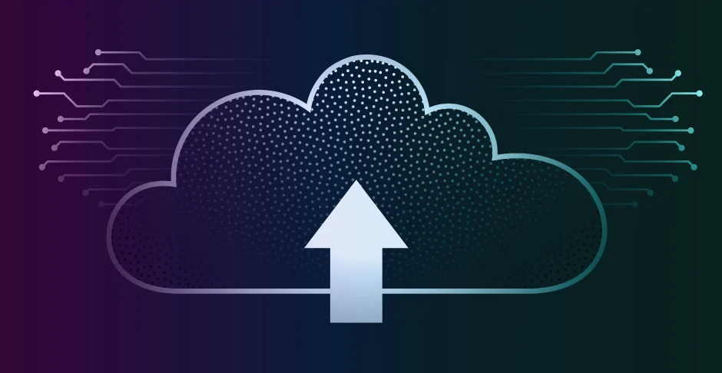
Repositorios y Control de Versiones
Los sistemas de control de versiones son herramientas de software que ayudan a los equipos de software a gestionar los cambios en el código fuente a lo largo del tiempo.
Prof. Damián Flores
Notes:
Internet: Red global de computadoras interconectadas.
Web (WWW): Subconjunto de internet que contiene páginas web interconectadas.
Página web: Documento digital con información y recursos multimedia.
Sitio web: Conjunto de páginas web relacionadas bajo un mismo dominio.
Servidor web: Computadora que almacena y entrega páginas web.
Navegador web: Programa que permite acceder y visualizar páginas web.

Slide 3
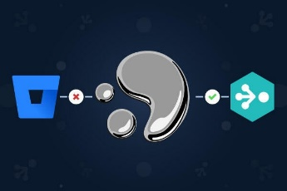
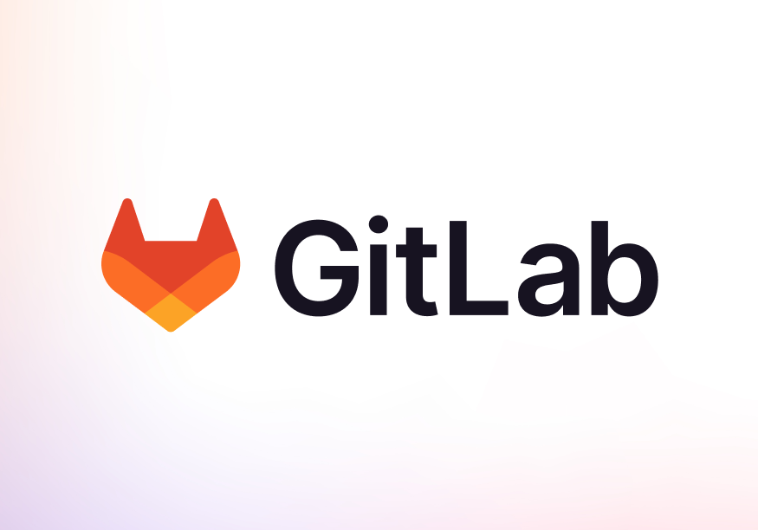
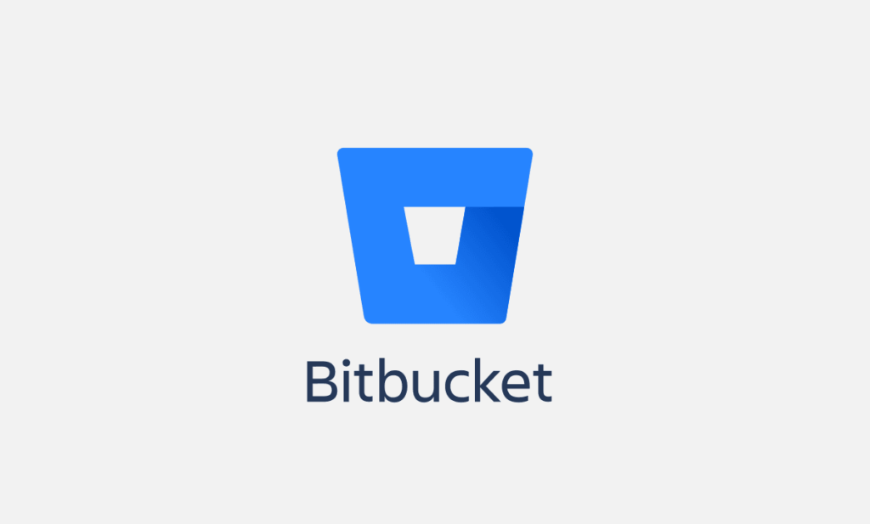
Repositorios y Control de Versiones
El software de control de versiones realiza un seguimiento de todas las modificaciones en el código en un tipo especial de base de datos. Si se comete un error, los desarrolladores pueden ir hacia atrás en el tiempo y comparar las versiones anteriores del código para ayudar a resolver el error, al tiempo que se minimizan las interrupciones para todos los miembros del equipo.
Los repositorios son archivos donde se almacenan recursos digitales de manera que estos pueden ser accesibles a través de internet
Prof. Damián Flores
Notes:
Internet: Red global de computadoras interconectadas.
Web (WWW): Subconjunto de internet que contiene páginas web interconectadas.
Página web: Documento digital con información y recursos multimedia.
Sitio web: Conjunto de páginas web relacionadas bajo un mismo dominio.
Servidor web: Computadora que almacena y entrega páginas web.
Navegador web: Programa que permite acceder y visualizar páginas web.

Slide 4
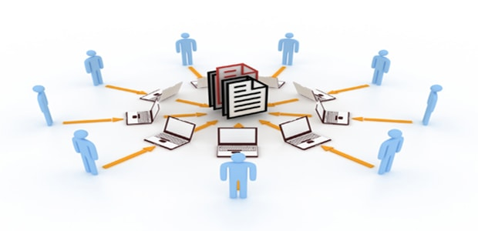
Repositorios y Control de Versiones
2. Gestionar
Versiones: Puedes crear diferentes versiones de tu proyecto, lo que te permite:
Revertir a una versión anterior: Si hay un problema con la versión actual, puedes volver a una versión anterior que funcionaba correctamente.
Comparar versiones: Puedes ver las diferencias entre dos versiones para determinar qué cambios se han realizado.
Ramas: Puedes crear ramas del código principal para trabajar en diferentes características o correcciones de errores sin afectar al código principal.
Fusiones: Puedes combinar los cambios de diferentes ramas en una sola rama.
Un sistema de repositorios y control de versiones es una herramienta que te permite:
Almacenar:
Código fuente: Los archivos que componen tu proyecto de software, como scripts, imágenes, hojas de estilo, etc.
Historial de cambios: Un registro de todas las modificaciones que se han realizado al código a lo largo del tiempo.
Prof. Damián Flores
Notes:
Internet: Red global de computadoras interconectadas.
Web (WWW): Subconjunto de internet que contiene páginas web interconectadas.
Página web: Documento digital con información y recursos multimedia.
Sitio web: Conjunto de páginas web relacionadas bajo un mismo dominio.
Servidor web: Computadora que almacena y entrega páginas web.
Navegador web: Programa que permite acceder y visualizar páginas web.

Slide 5
Repositorios y Control de Versiones
3. Colaborar:
Compartir el código: Puedes compartir el código de tu proyecto con otros desarrolladores para que puedan trabajar en él.
Controlar el acceso: Puedes establecer permisos para controlar quién puede acceder al código y qué acciones pueden realizar.
Beneficios de usar un sistema de repositorios y control de versiones:
Mejora la colaboración: Permite a los equipos trabajar en el mismo proyecto de forma eficiente, incluso si están en diferentes ubicaciones.
Facilita la resolución de problemas: Permite identificar y corregir errores más fácilmente.
Aumenta la seguridad: Permite proteger el código fuente de accesos no autorizados.
Mejora la calidad del software: Permite realizar un seguimiento de los cambios y revertir a versiones anteriores si es necesario.
Prof. Damián Flores
Notes:
Internet: Red global de computadoras interconectadas.
Web (WWW): Subconjunto de internet que contiene páginas web interconectadas.
Página web: Documento digital con información y recursos multimedia.
Sitio web: Conjunto de páginas web relacionadas bajo un mismo dominio.
Servidor web: Computadora que almacena y entrega páginas web.
Navegador web: Programa que permite acceder y visualizar páginas web.

Slide 6
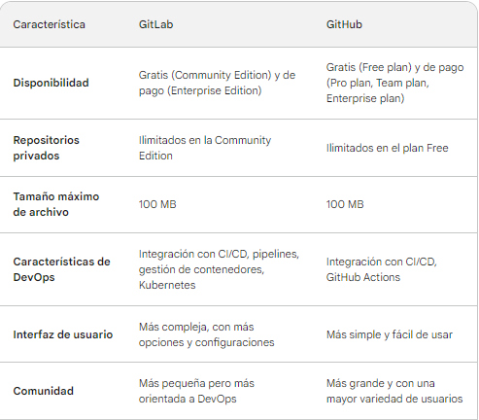
Repositorios y Control de Versiones
GitLab y GitHub son dos de las plataformas de alojamiento de repositorios Git más populares. Ambas ofrecen una variedad de características para la gestión de código fuente, colaboración y seguimiento de proyectos.
GitLab es una plataforma completa que ofrece una amplia gama de características para la gestión de código fuente, colaboración, seguimiento de proyectos y DevOps. Es una buena opción para equipos que necesitan una solución integral y flexible.
GitHub es una plataforma más simple y fácil de usar que se enfoca en el control de versiones y la colaboración. Es una buena opción para equipos pequeños o para proyectos que no necesitan todas las características de GitLab.
Prof. Damián Flores
Notes:
Internet: Red global de computadoras interconectadas.
Web (WWW): Subconjunto de internet que contiene páginas web interconectadas.
Página web: Documento digital con información y recursos multimedia.
Sitio web: Conjunto de páginas web relacionadas bajo un mismo dominio.
Servidor web: Computadora que almacena y entrega páginas web.
Navegador web: Programa que permite acceder y visualizar páginas web.

Slide 7
Repositorios y Control de Versiones
GitLab y GitHub son dos de las plataformas de alojamiento de repositorios Git más populares. Ambas ofrecen una variedad de características para la gestión de código fuente, colaboración y seguimiento de proyectos.
GitLab es una plataforma completa que ofrece una amplia gama de características para la gestión de código fuente, colaboración, seguimiento de proyectos y DevOps. Es una buena opción para equipos que necesitan una solución integral y flexible.
GitHub es una plataforma más simple y fácil de usar que se enfoca en el control de versiones y la colaboración. Es una buena opción para equipos pequeños o para proyectos que no necesitan todas las características de GitLab.
Prof. Damián Flores
Notes:
Internet: Red global de computadoras interconectadas.
Web (WWW): Subconjunto de internet que contiene páginas web interconectadas.
Página web: Documento digital con información y recursos multimedia.
Sitio web: Conjunto de páginas web relacionadas bajo un mismo dominio.
Servidor web: Computadora que almacena y entrega páginas web.
Navegador web: Programa que permite acceder y visualizar páginas web.

Slide 8
Repositorios y Control de Versiones
Prof. Damián Flores
Notes:
Internet: Red global de computadoras interconectadas.
Web (WWW): Subconjunto de internet que contiene páginas web interconectadas.
Página web: Documento digital con información y recursos multimedia.
Sitio web: Conjunto de páginas web relacionadas bajo un mismo dominio.
Servidor web: Computadora que almacena y entrega páginas web.
Navegador web: Programa que permite acceder y visualizar páginas web.

Slide 9
Repositorios y Control de Versiones
Se crea una rama a partir de la rama principal (master): git checkout -b feature master
Se realizan cambios en la rama: Modificación de archivos, creación de nuevos archivos, etc.
Se confirma los cambios en la rama: git add . && git commit -m "Mensaje de commit"
Se actualiza la rama con los cambios del master: git fetch && git merge master
Se envía la rama al repositorio remoto: git push origin feature
Se crea una solicitud de pull (pull request) para fusionar la rama con el master: Se realiza en la interfaz del repositorio remoto (GitHub, GitLab, etc.).
Se revisa la solicitud de pull y se aprueba la fusión: Se realiza por un revisor o por el equipo.
Se fusiona la rama con el master: La rama feature se integra al master.
Se elimina la rama feature (opcional): git branch -d feature
Prof. Damián Flores
Notes:
Internet: Red global de computadoras interconectadas.
Web (WWW): Subconjunto de internet que contiene páginas web interconectadas.
Página web: Documento digital con información y recursos multimedia.
Sitio web: Conjunto de páginas web relacionadas bajo un mismo dominio.
Servidor web: Computadora que almacena y entrega páginas web.
Navegador web: Programa que permite acceder y visualizar páginas web.

Slide 10
Repositorios y Control de Versiones
Se recomienda crear una rama para cada nueva característica o corrección de errores.
Se debe mantener la rama master actualizada con los últimos cambios.
Se debe realizar pruebas en la rama antes de fusionarla con el master.
Se debe usar un mensaje de commit descriptivo para cada commit.
Se pueden utilizar diferentes flujos de trabajo de ramas, como GitFlow o GitHub Flow.
Prof. Damián Flores
Notes:
Internet: Red global de computadoras interconectadas.
Web (WWW): Subconjunto de internet que contiene páginas web interconectadas.
Página web: Documento digital con información y recursos multimedia.
Sitio web: Conjunto de páginas web relacionadas bajo un mismo dominio.
Servidor web: Computadora que almacena y entrega páginas web.
Navegador web: Programa que permite acceder y visualizar páginas web.

